Slide 1

BAB 4
KESIHATAN MANUSIA

Slide 2
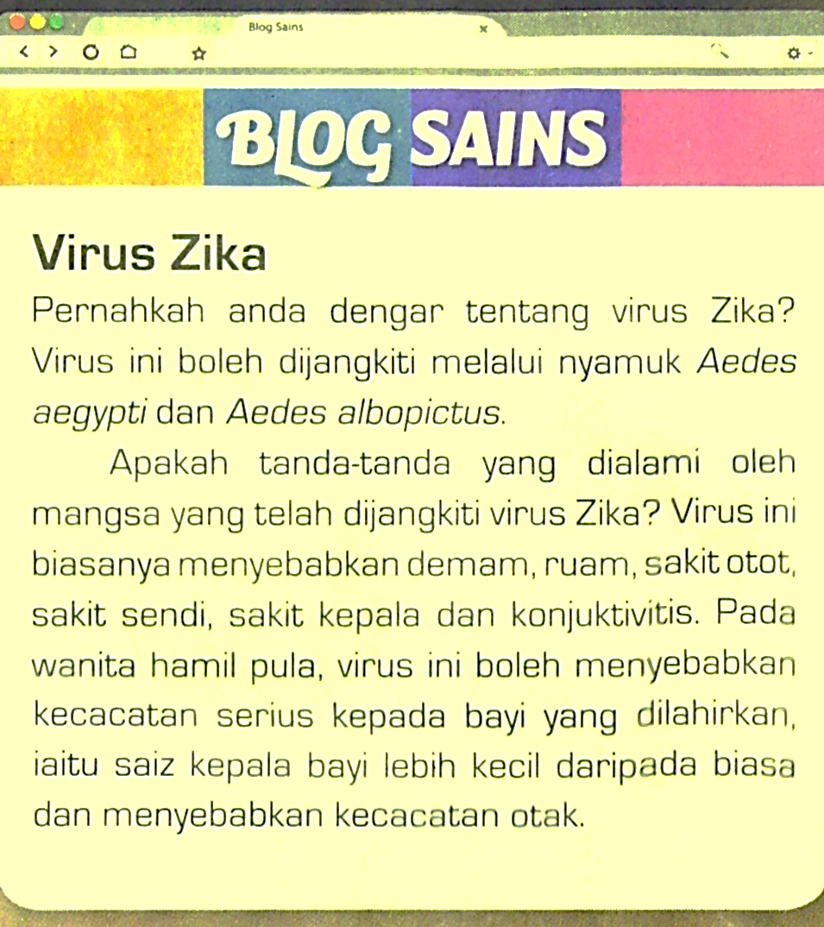
BIDANG PEMBELAJARAN
4.1 PENYAKIT BERJANGKIT DAN PENYAKIT TIDAK BERJANGKIT
HASIL PEMBELAJARAN
Membezakan dan berkomunikasi mengenai penyakit berjangkit dan penyakit tidak berjangkit .
Menerangkan bagaimana penyakit berjangkit disebarkan
Mencerakinkan penyebab dan penularan
penyakit berjangkit.
Menjana idea mekanisme menghalang penularan penyakit berjangkit.

Slide 3
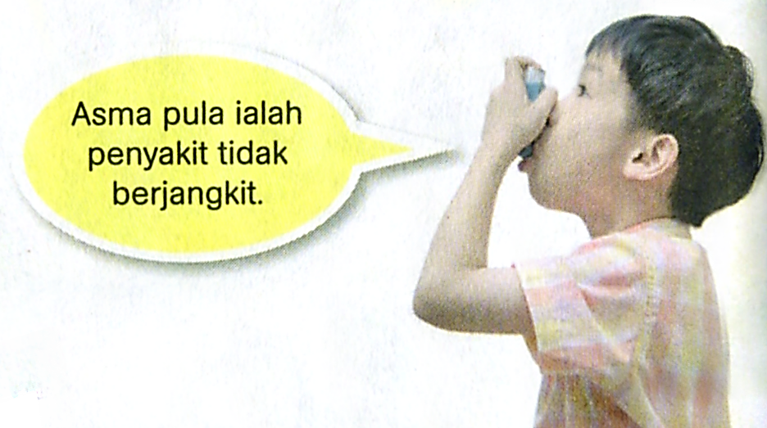
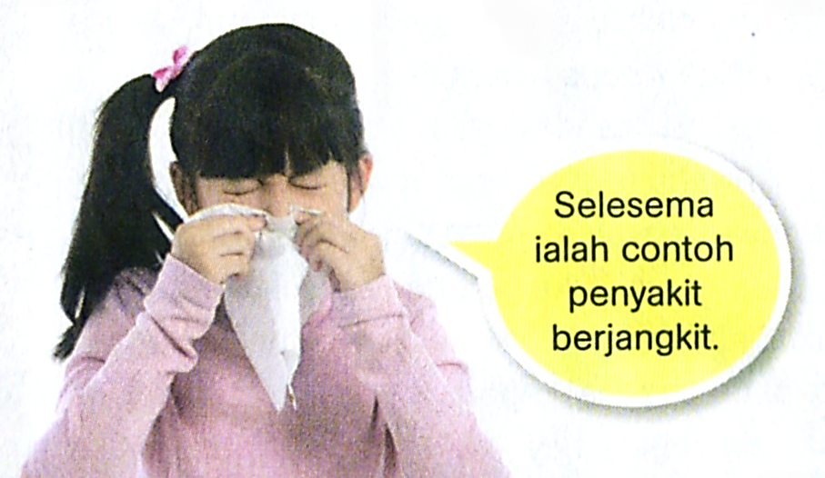
Penyakit berjangkit dan
penyakit tidak berjangkit
Penyakit berjangkit
Penyakit tidak berjangkit
Disebabkan patogen secara langsung atau melalui medium / vektor
Disebabkan faktor genetic / gaya hidup
Cth: Tuberkulosis, selsema, kurap, panau, penyakit kencing tikus, demam denggi, demam malaria & demam zika
Cth: Kanser, hipertensi, diabetis, asma, dan penyakit kardiovaskular
Tidak boleh berindah daripada individu kepada individu lain
Boleh berpindah daripada individu kepada individu lain

Slide 4
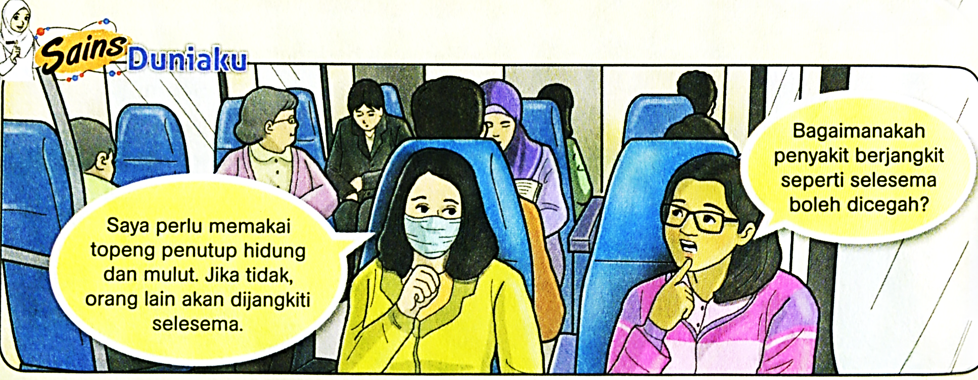
Penyakit berjangkit disebarkan melalui patogen
Bagaimanakah Penyakit Berjangkit Disebarkan
Patogen : Organisma yang menyebabkan penyakit
Patogen disebarkan oleh vektor (pembawa patogen) dan medium (air, udara & sentuhan)
Contoh
Virus, bakteria, protozoa, kulat dan cacing

Slide 5
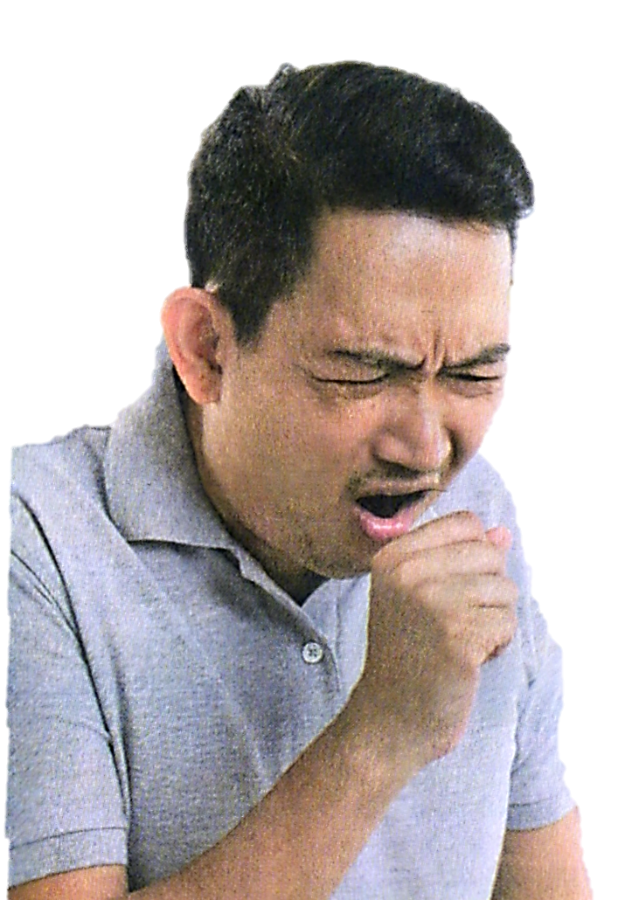
Penyakit Bawaan Udara
Contoh penyakit
Tuberkulosis
Selsema,
SARS
Nfluenza A (H1N1)
Cacar Air
Jangkitan titisan
Jangkitan habuk
Percikan titisan air yang mengandungi patogen daripada mulut dan hidung.
Cth : Bersin, batuk, bercakap, menguap & bernafas
Bakteria dalam ludah pesakit yang sudah kering dan membentuk spora.
Disebarkan melalui habuk & angin
Langkah pencegahan
Menutup mulut dan hidung semasa bersin, batuk atau menguap
Tidak meludah merata-rata
Elak diri daripada tempat sesak
Memastikan tempat tinggal cukup cahaya kerana sinar ultraungu boleh membunuh sesetengah mikroorganisma

Slide 6
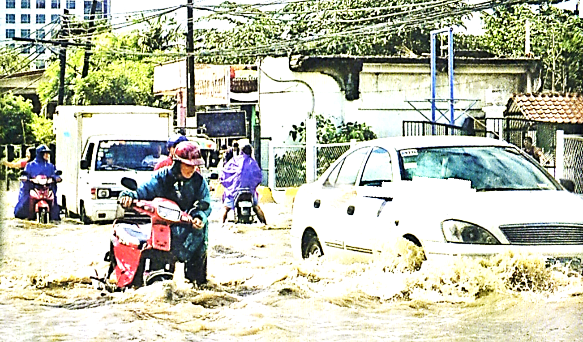
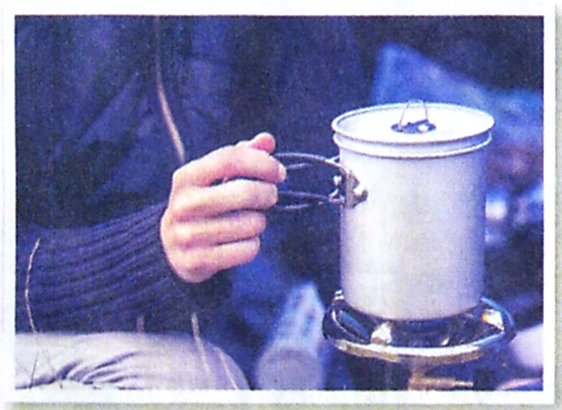
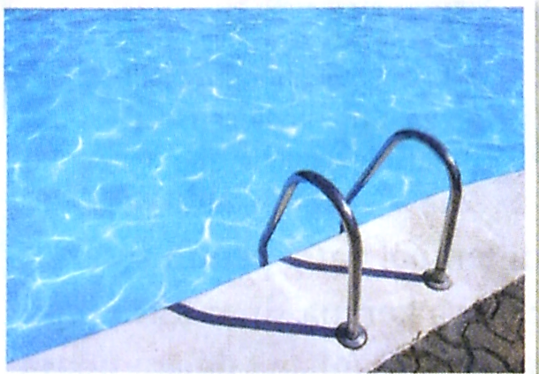
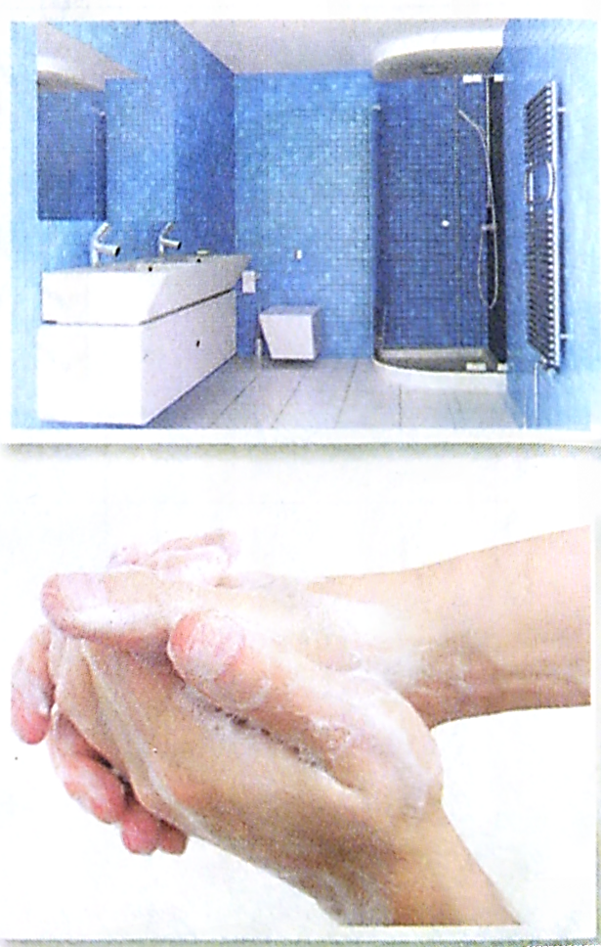
Penyakit Bawaan Air
Punca
Langkah-langkah pencegahan
Biasa berlaku kawasan tanpa bekalan air tidak terawat.
Pembuangan tinja yang mengandungi patogen ke dalam sungai
Banjir
Sanitasi tidak sempurna
Contoh
Mencampurkan klorin dalam kolam / sistem bekalan air
Tandas yang mempunyai sistem sanitasi sempurna
Mendidihkan air sebelum diminum
Mencuci tangan dengan sabun
Kolera
Demam kepialu
Disentri ameba

Slide 7
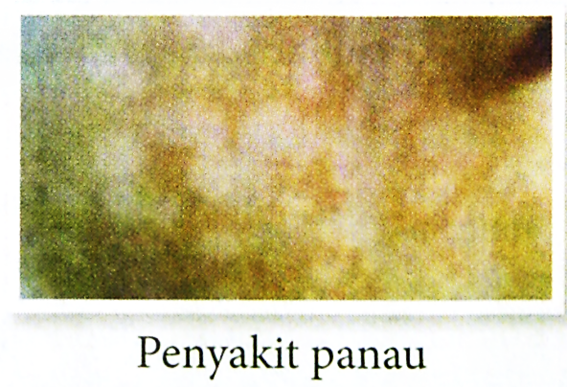
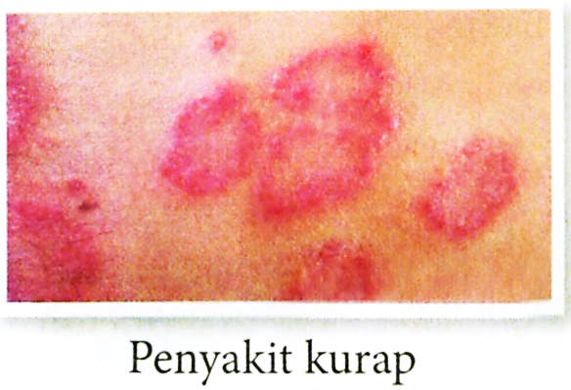
Jangkitan Penyakit Melalui Sentuhan
Contoh
Sifilis
Jangkitan : Hubungan seks
Gonorea
Panau
Jangkitan :
Hubungan seks & perkongsian jarum
HIV (AIDS)
Punca : Kulat
Kurap
Jangkitan :
Sentuhan kulit / pakaian

Slide 8
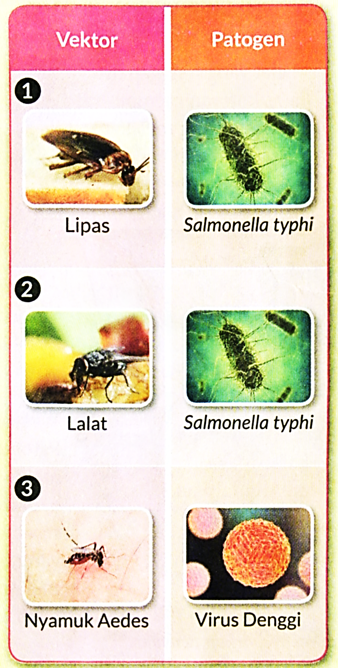
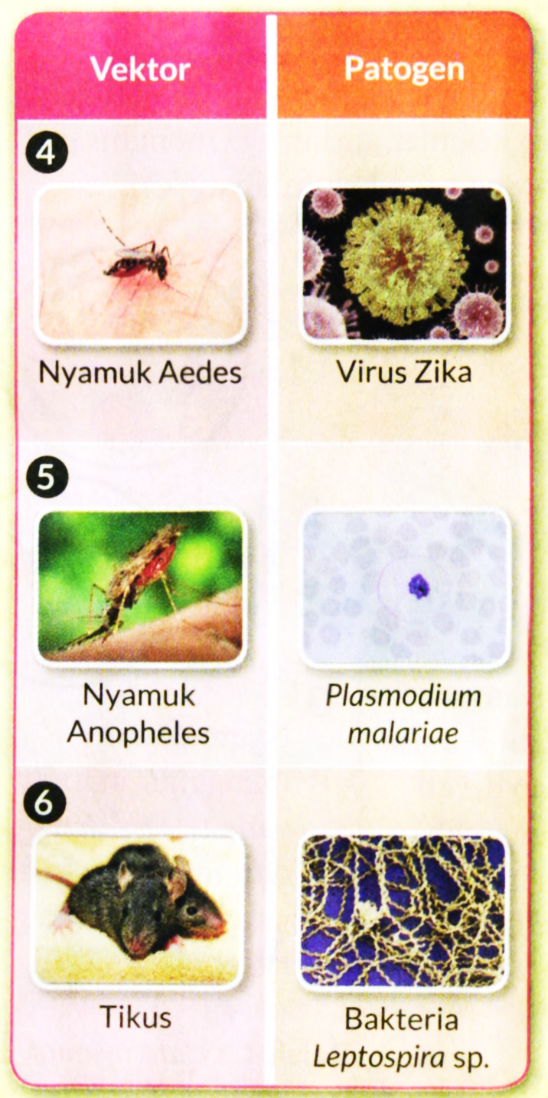
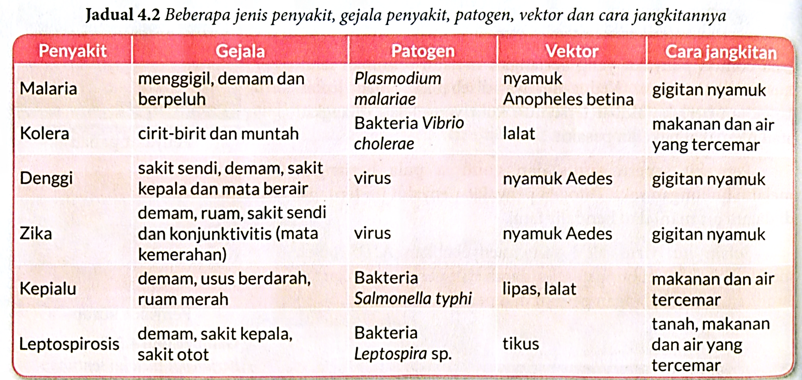
Jangkitan Penyakit Melalui Vektor
Vektor dan patogen
Apakah itu vektor?
Haiwan yang memindahkan patogen

Slide 9
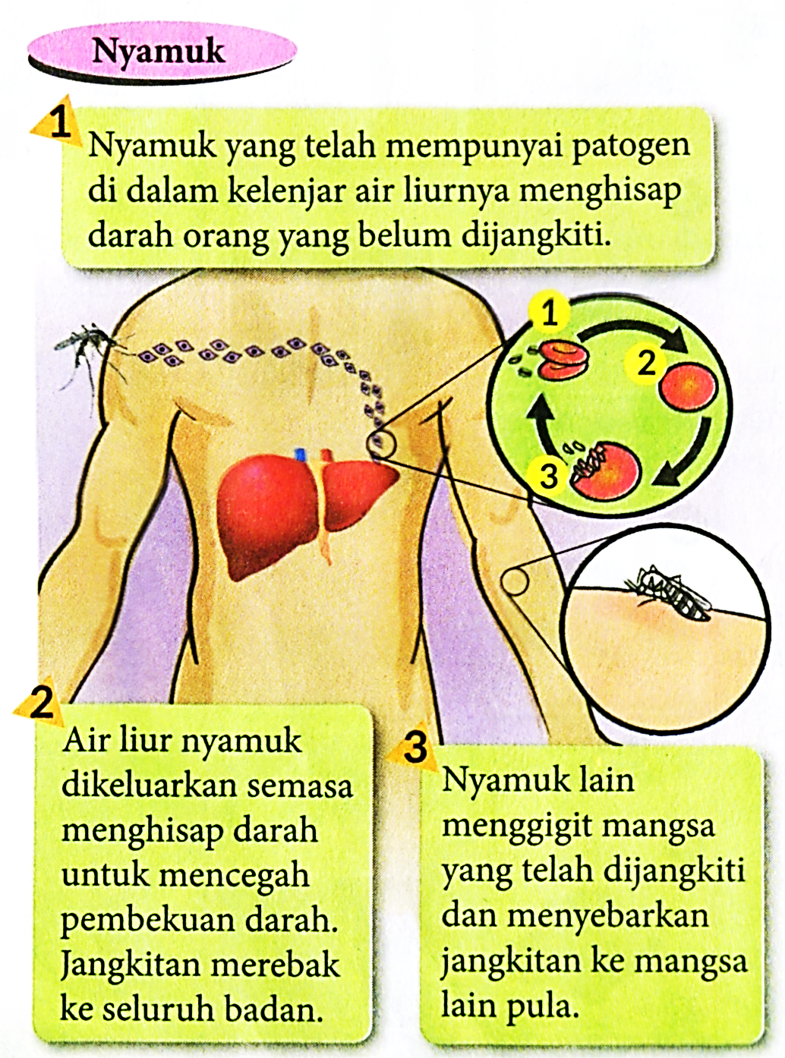
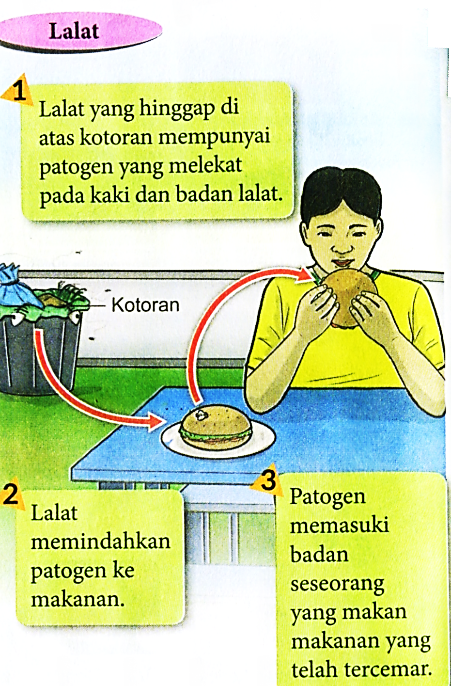
Bagaimanakah Vektor Menyebarkan Penyakit ?

Slide 10
Mekanisme Menghalang Penularan Penyakit Berjangkit
Peringkat primer
Peringkat sekunder
Peringkat tertier
Meningkatkan tahap kesihatan
Kebersihan diri, kediaman &
sistem sanitasi
Memutuskan transmisi jangkitan melalui pengesanan kes secara aktif dan pasif
Memberi rawatan awal kepada pesakit
Mengasingkan pesakit dengan orang lain
Mengawal populasi vektor
Memusnahkan tempat pembiakan dan perlindungan vektor
Melakukan semburan membunuh vektor
Menguatkuasa undang2 pada premis yang kotor
Meningkatkan daya tahan badan
Pengambilan vaksin
Membuat pemeriksaan berkala
Mengamalkan gaya hidup sihat
Menghirup udara bersih
Melindungi hos
Menggunakan kelambu
Memakai pakaian tebal

Slide 11
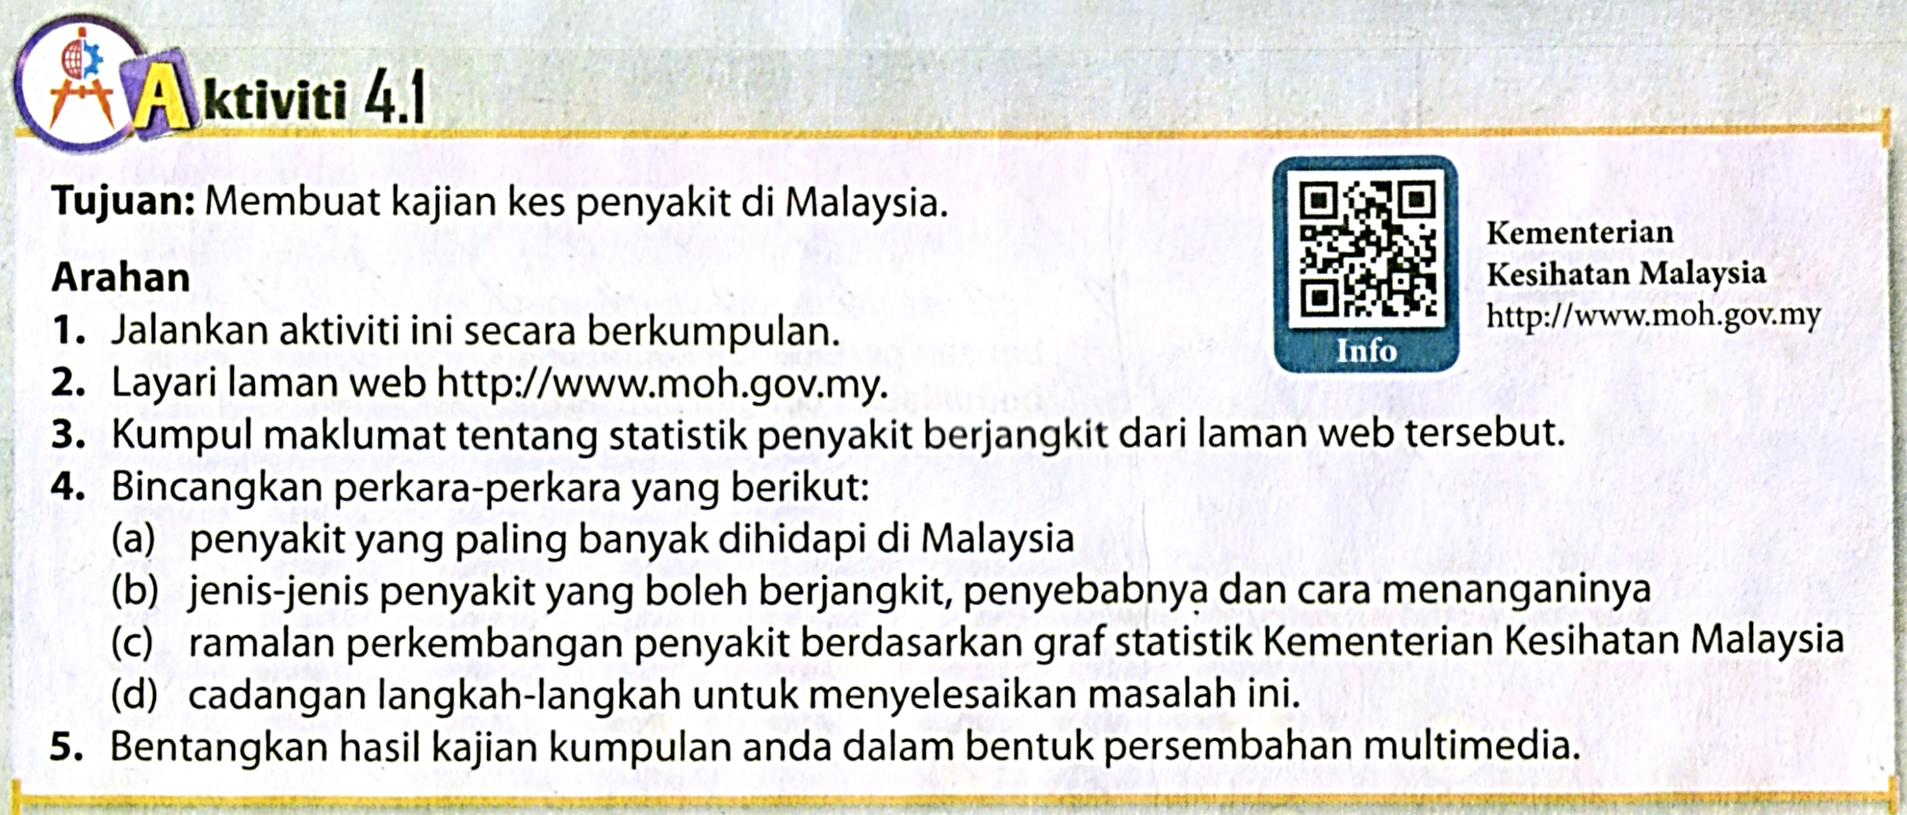

Slide 12
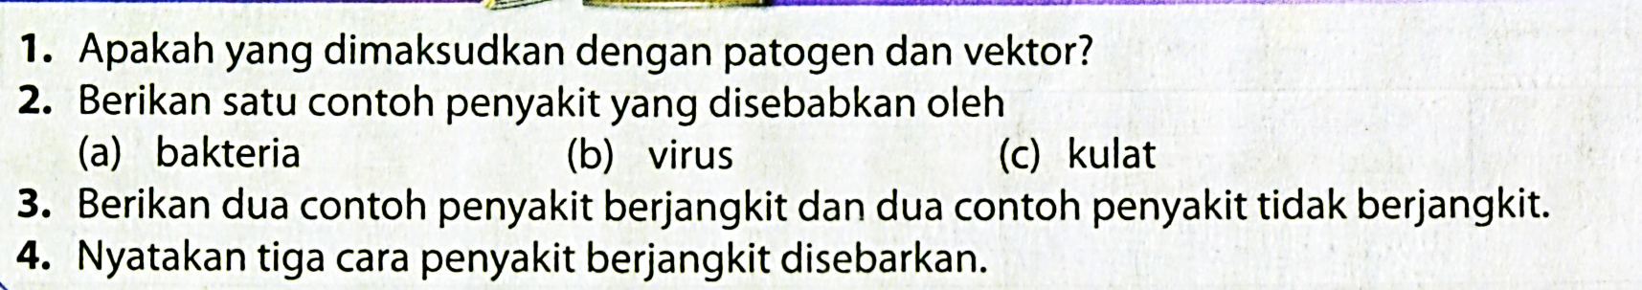
Latihan Formatif 4.1 (Rujuk Buku Teks Sains KSSM Ting. 2 : ms 81)

Slide 13
BIDANG PEMBELAJARAN
4.2 PERTAHANAN BADAN
HASIL PEMBELAJARAN
Menghuraikan dan berkomunikasi mengenai
fungsi sistem pertahanan badan.
Mendefinisikan antigen, antibodi dan
keimunan badan.
Mewajarkan kepentingan imunisasi.
Membezakan keimunan pasif dan keimunan aktif.
Mewajarkan amalan yang baik ke arah keimunan yang mantap.
Mewajarkan dan berkomunikasi mengenai kepentingan imunisasi dan tahap kesihatan individu terhadap keluarga, sosial, ekonomi dan negara.

Slide 14
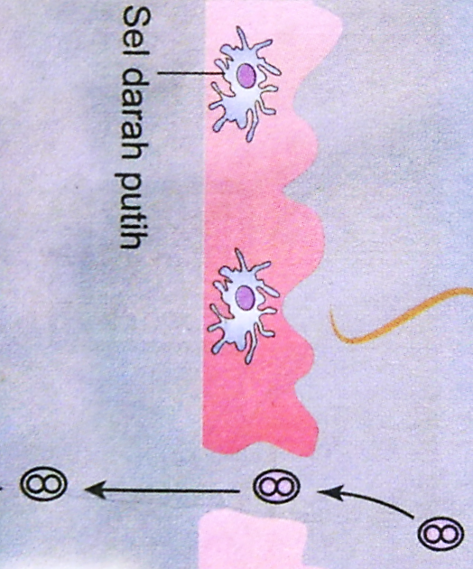
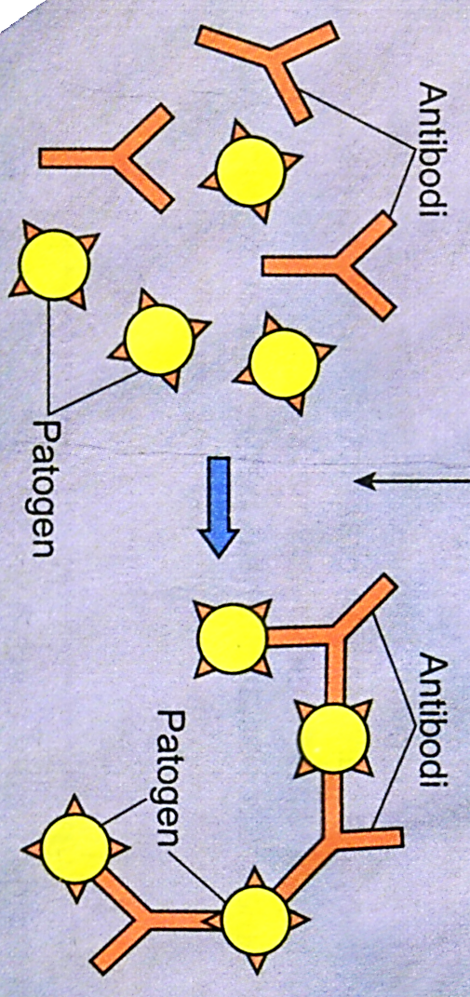
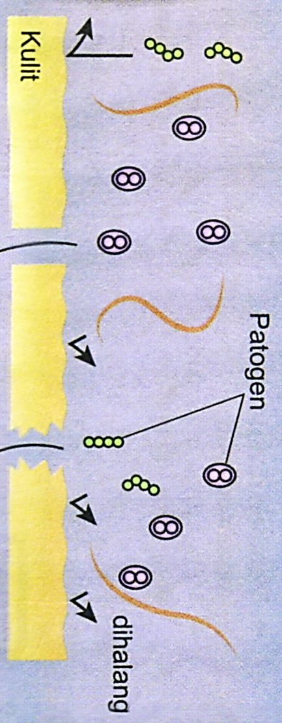
Mekanisme Pertahanan
Tidak spesifik
Spesifik
Barisan pertahanan pertama
Barisan pertahanan kedua
Barisan pertahanan ketiga
Fungsi :
Menghalang patogen memasuki badan
Fungsi :
Melawan patogen melalui fagositosis
Fungsi :
Melawan patogen melalui penghasilan antibodi
Kulit:
Peluh dan sebum dirembes bagi memusnahkan mikroorganisma
Membran mukus:
Terdapat pada salur pencernaan dan pernafasan
Memerangkap mikroorganisma
Lilin (telinga), air mata, lender (faraj) bertindak sebagai antiseptic memusnahkan mikroorganisma
Operasi fagositosis:
Sel darah putih bertindak secara fagositosis dengan menelan dan mencerna patogen menggunakan enzim
Sistem keimunan badan:
Menghasilkan antibody jika patogen memasuki badan
Antibodi: Protein yang dihasilkan sel darah putih terhadap gerak balas antigen
Antigen: Jasad asing yang meransang penghasilan antibodi

Slide 15
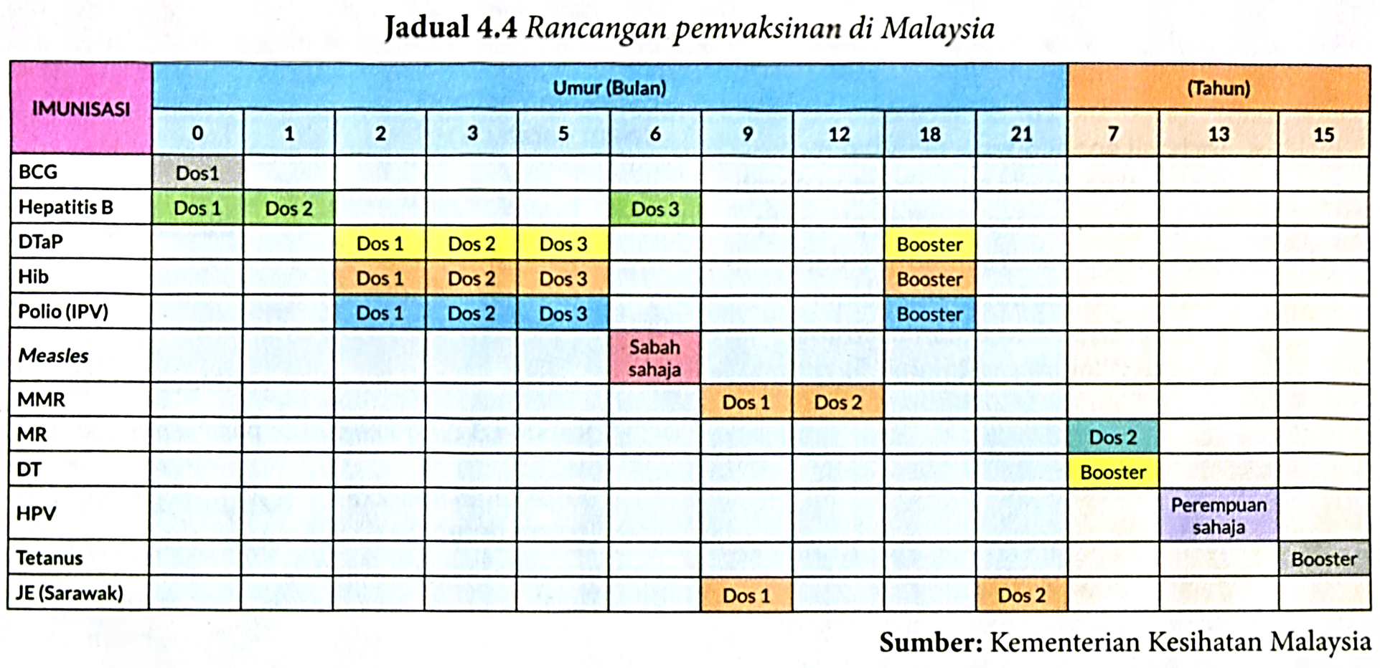
Apakah itu imunisasi?
Usaha memberikan daya tahan secara aktif pada bayi, kanak-kanak dan dewasa terhadap penyakit tertentu dengan memasukkan vaksin
Kepentingan Imunisasi
Apakah vaksin pula?
Mengandungi antigen yang diperolehi daripada virus atau bakteria yang dilemahkan atau dimatikan
Antigen meransang sistem imun tubuh menghasilkan antibodi pada penyakit tertentu
BCG : Tuberkulosis
DTap : Difteria, Tetanus, Pertussis
Hib : Haemophilus influenza type B
Polio: Penyakit Polio
MMR : Campa, beguk, Rubella
MR : Dos booster utk campak & Rubella
DT : Dos booster utk Difteria & Tetanus
HPV : utk remaja perempuan, kanser servik
JE : Hanya diberikan di Sarawak

Slide 16
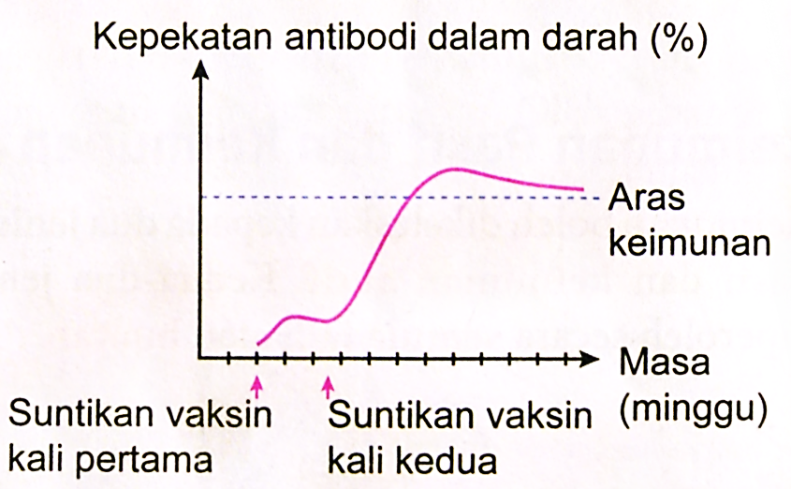
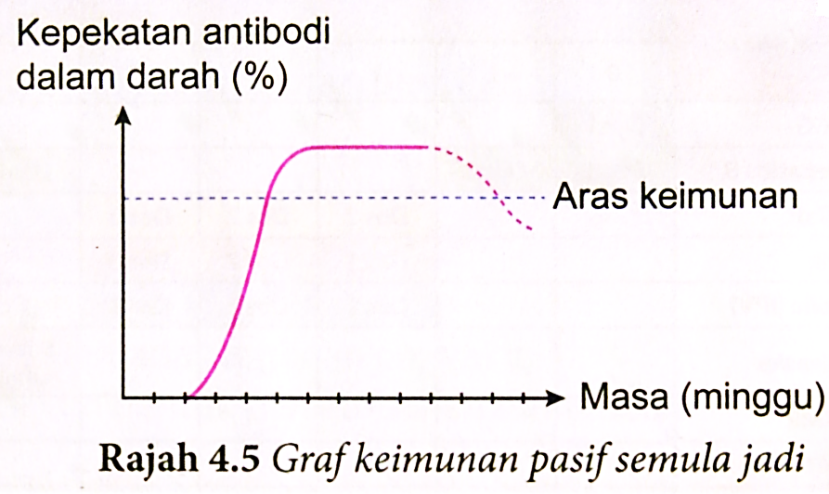
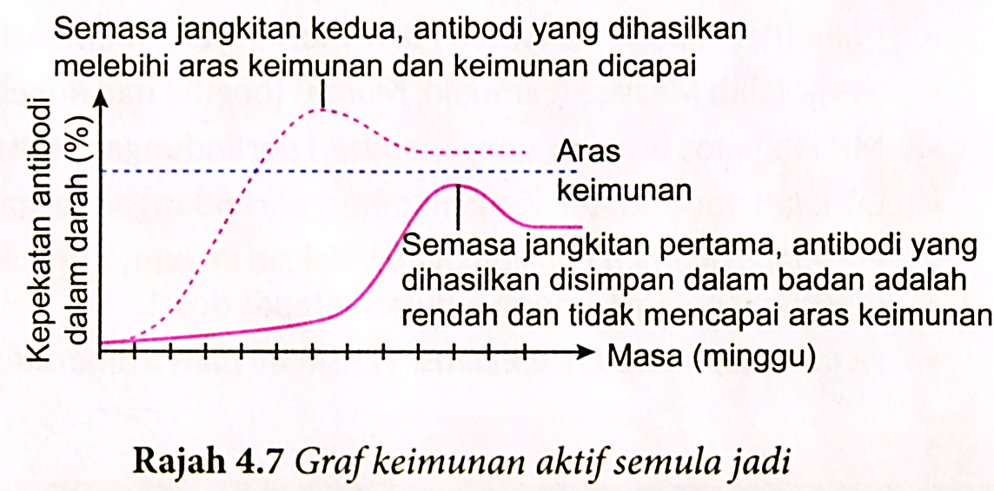
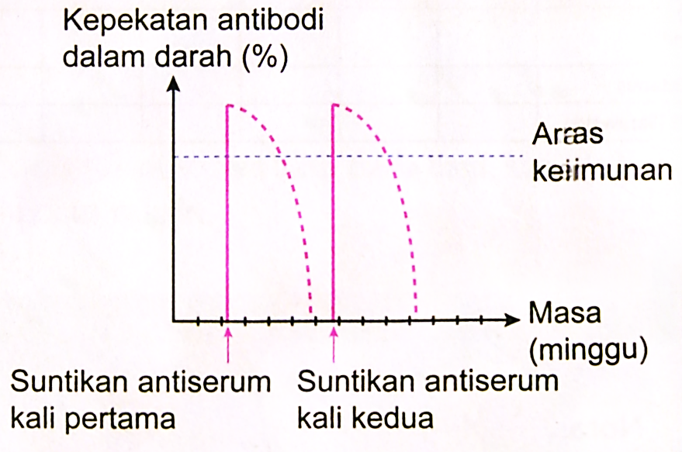
Aktif
Jenis Keimunan
Buatan
Pasif
Semula jadi
Vaksin dimasukkan ke dalam badan : sistem keimunan menghasilkan antibody
Berpanjangan selepas jangkitan
Buatan
Anak mendapat antibodi daripada susu ibu / darah ibu yang merentasi dinding plasenta
Bersifat sementara
Semula jadi
Antiserum disuntik ke dalam badan pesakit.
Antiserum melawan patogen tanpa ganggu sistem keimunan
Segera dan sementara
Seseorang sembuh daripada penyakit
Berpanjangan selepas jangkitan

Slide 17
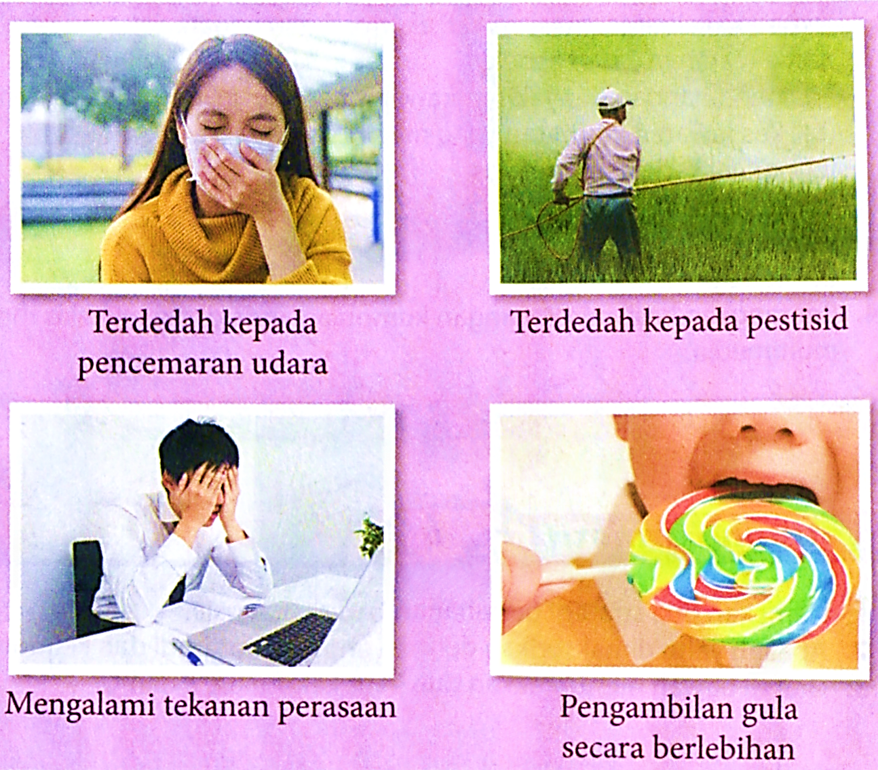
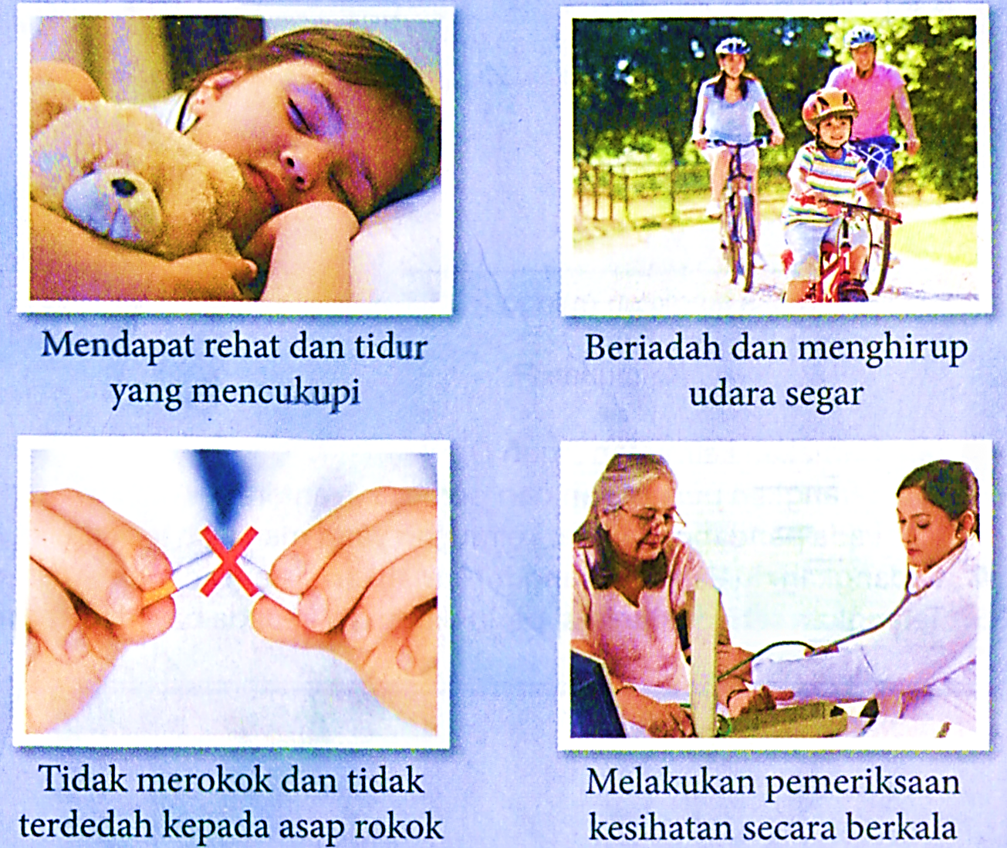
Sistem Keimunan yang Mantap
Punca Sistem Keimunan
Menjadi Lemah
Amalan Menguatkan Sistem Keimunan

Slide 18
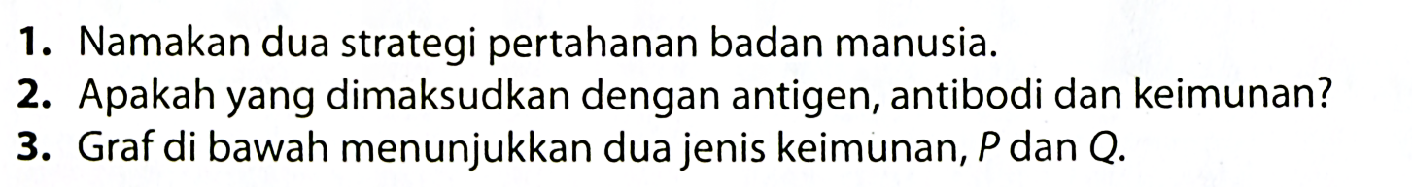
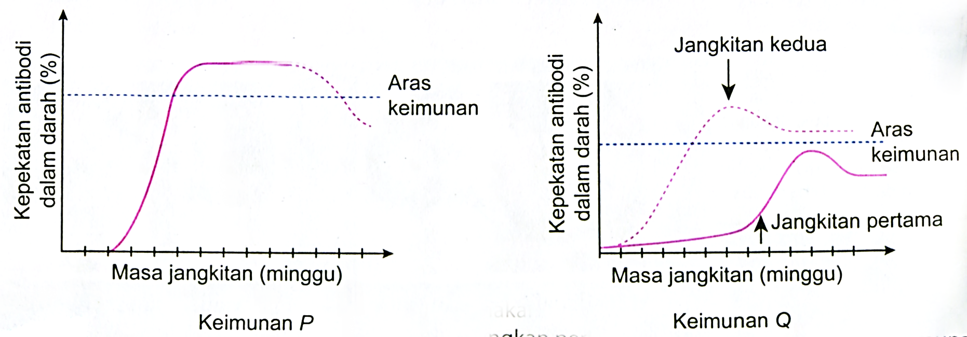
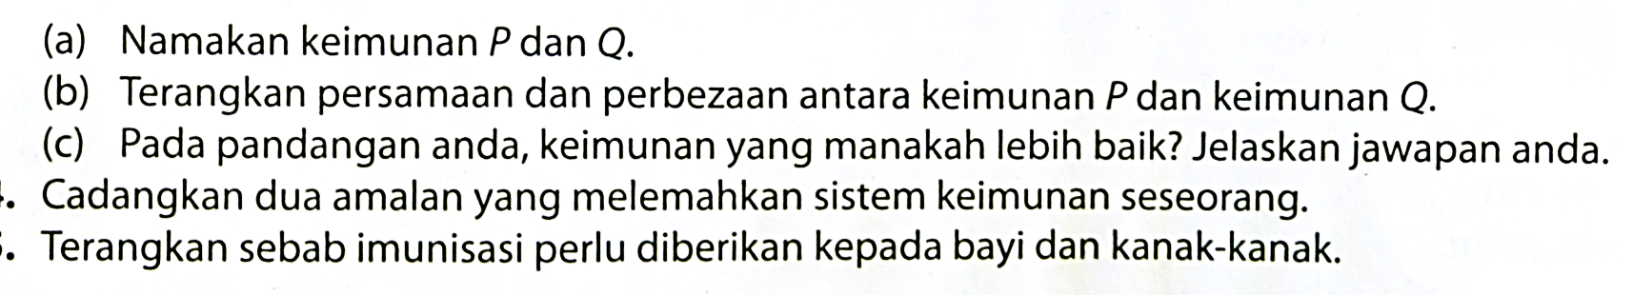
Latihan Formatif 4.2 (Rujuk Buku Teks Sains KSSM Ting. 2 : ms 88)

